Slide 1
Українська Гельсінська спілка
Українська громадсько-політична і правозахисна організація

Slide 2
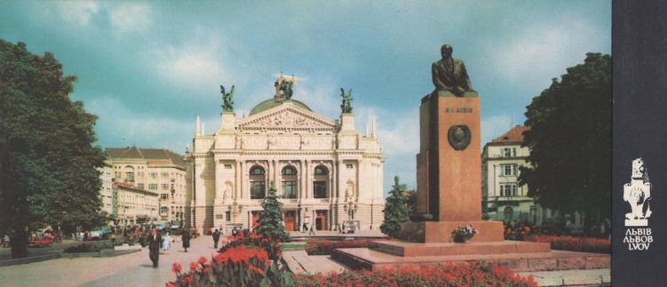
Заснована
7 липня 1988 році у Львові.

Slide 3
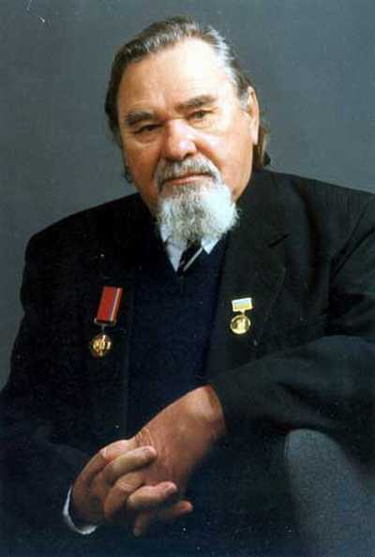
Голова спілки
Мико́ла Дани́лович Руде́нко
1.Український письменник ;
2.Філософ;
3.Громадський діяч;
4.Засновник УГС;
5.Герой України;

Slide 4
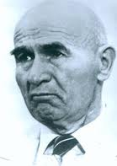
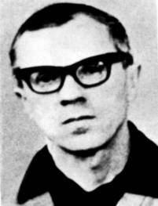
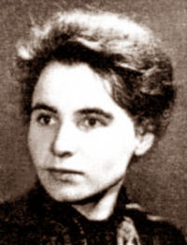
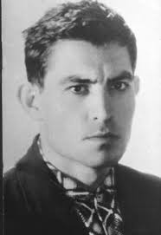
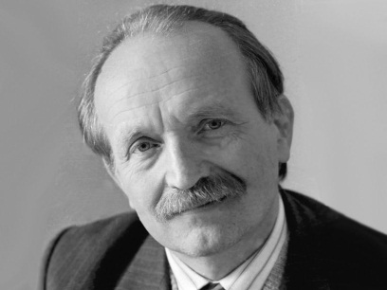
серед 36 членів були такі відомі дисиденти:
Петро Григоренко;
Іван Кандиба;
Надія Світлична;
Василь Стус;
В’ячеслав Чорновіл;

Slide 5
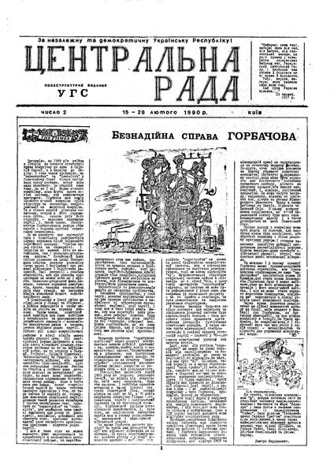
УГС була відкритою громадською
організацією, яка, хоч і не була
визнана владою, проте вважала,
що має законне право на існування.

Slide 6
У декларації Української Гельсінської Спілки зазначалося, що організація має за мету вирішення чотирьох головних завдань:
Сприяти ознайомленню широких кіл української громадськості з Декларацією Прав Людини.
Виходячи з переконань, що мир між народами не можна забезпечити без вільних контактів поміж людьми, а також без вільного обміну інформацією та ідеями, активно сприяти виконанню статей Прикінцевого Акта з питань безпеки і співпраці в Європі.
Домагатися, щоб на всіх міжнародних нарадах, де мають обговорюватися підсумки виконання Гельсінських угод. Україна, як суверенна європейська держава і член ООН , була представлена окремою делегацією.
З метою вільного обміну інформацією та ідеями домагатися акредитування в Україні представників зарубіжної преси.

Slide 7

Незважаючи на цілковиту законність діяльності спілки, її підтримку західними демократіями, акції групи проходили в обстановці постійного тиску з боку владних структур.

Slide 8

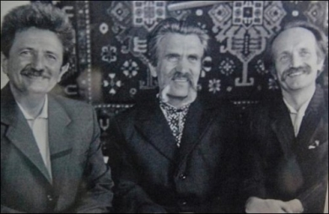

Slide 9
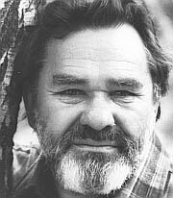
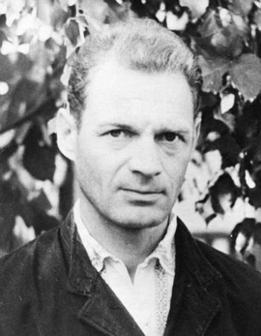
Уже через 3 місяці, у лютому 1977 р., було заарештовано керівників УКС — Миколу Руденка та Олексу Тихого

Slide 10
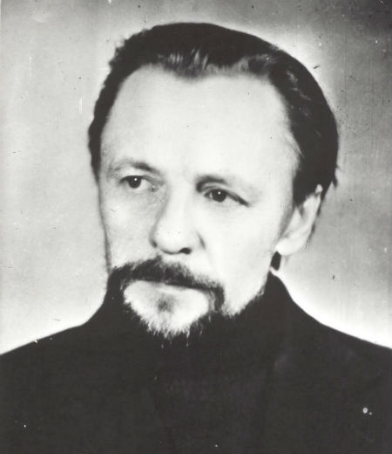
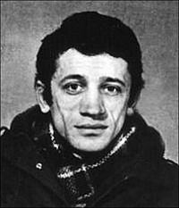
У 1980 році арешти розгорнулися з новим розмахом. Того ж року були заарештовані за звинуваченням в антирадянській агітації і пропаганді О. Шевченко, В. Чорновіл, В. Стус, С. Хмара. Ланцюг заарештованих продовжується аж до початку перебудовчих процесів в середині 80-х років. Лише деяким членам організації ціною неймовірних зусиль пощастило емігрувати за кордон. У таборах загинули В. Стус, В. Марченко, О.Тихий, Ю. Литвин.

Slide 11

Дякую За Увагу!

